Slide 1
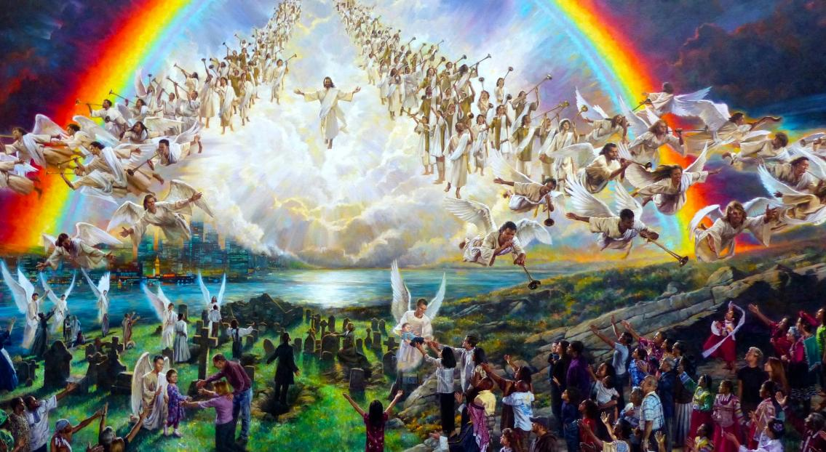
NA PUTU KA VEČNOSTI
13. pouka za 27. juni 2026.

Slide 2
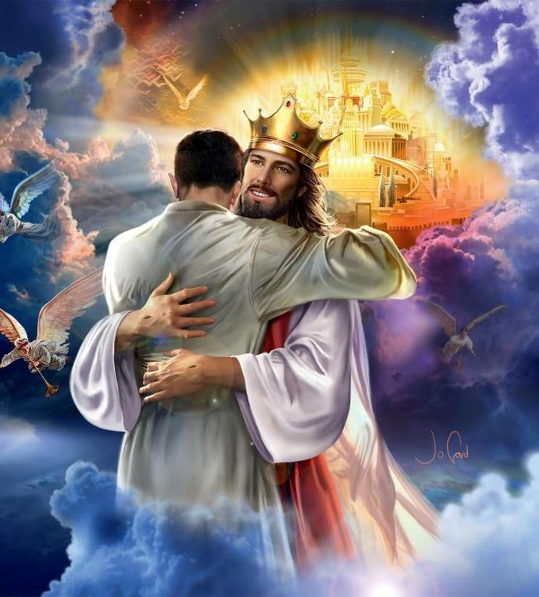

„Ljubljeni, sada smo deca Božja i, premda još ne vidimo što ćemo biti, znamo da ćemo, kad se Hristos pojavi, biti poput njega; jer ćemo ga videti kakav jeste.“
(1. Jovanova 3,2)

Slide 3
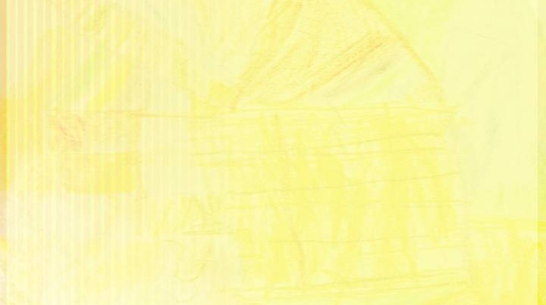
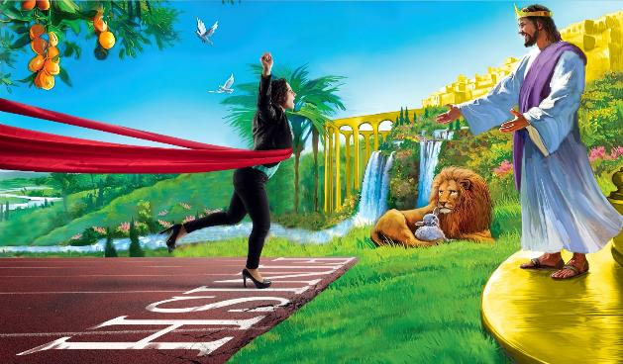
Iako je odnos s Bogom i upoznavanje Njega tokom celog života ključno, to nije cilj hrišćanina.
Vreme čekanja
Drugi Hristov dolazak
Dolazak kući
Šta ćemo da radimo u večnosti?
Naša odgovornost
Težimo nečemu višem. Želimo da se licem u lice susretnemo s Onim kojeg smo upoznali i s kojim smo ovde komunicirali.
Koliko je još do tog trenutka? Šta će se dogoditi posle? Kako to znanje utiče na moj svakodnevni život?

Slide 4

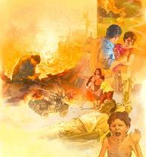
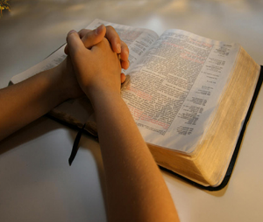
VREME ČEKANJA
„Ali znaj ovo: u poslednjim danima nastaće teška vremena.“ (2. Timoteju 3,1)
Isus nam je dao znakove koji će se dogoditi pre Njegovog ponovnog dolaska. To je niz situacija koje će se pogoršavati kako se taj trenutak približava (Mt 24,6-11):
Ratovi i vesti o ratovima
Narodi protiv naroda
Bolesti, glad i potresi
Hrišćani će biti omraženi
Opšte otpadništvo
Lažni proroci koji obmanjuju
Karta aktuelnih oružanih sukoba:
  Veliki ratovi (10 000 ili više mrtvih)
  Manji ratovi (1.000-9.999 smrtnih slučajeva)
  Sukobi (100-999 smrtnih slučajeva)
  Okršaji i sukobi (1-99 smrtnih slučajeva)
Da bismo održali svoje poverenje u ovim „opasnim vremenima“ (2. Tim 3,1), moramo negovati ispravan odnos s Bogom i imati sigurnost da nam je On oprostio grehe i da nas je On spasio.
Potrebna je duhovna obnova. Moramo da se molimo kao Asaf: „Bože, obnovi nas, neka nas lice tvoje obasja, da se spasimo“ (Psalam 80,3).

Slide 5


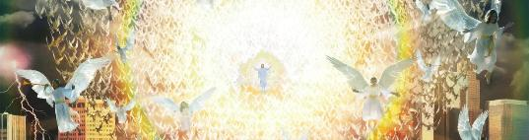
DRUGI HRISTOV DOLAZAK
Velike katastrofe potresaju Zemlju (Otkrivenje 6,12-14)
Pojavljuje se znak Sina Čovječijega
(mali oblak)
Isus se pojavljuje iz oblaka
(Otkrivenje 1,7)
Njegov glas vaskrsava mrtve i preobražava žive
(Jovan 5,28; 1. Solunjanima 4,16; 1. Korinćanima 15,51-52)
Anđeli sakupljaju otkupljene i dovode ih Isusu (1. Solunjanima 4,17)
„I poslaće anđele svoje s jakim zvukom trube i oni će sabrati izabrane Njegove od četiri vetra, od jednog kraja neba do drugog.“ (Matej 24,31)
Matej 24,29-31 sažima glavne događaje ovog velikog događaja, čiju scenu nadopunjuju drugi odlomci:
U tom trenutku, kada zatrubi truba, kada svako oko ugleda Isusa i mi otkupljeni ugledamo Njegovo lice, znaćemo da je čekanje, zajedno sa svakom istrajnom molitvom, svakim trenutkom zajedništva s Njim, svakim hrabrim svedočanstvom o Njemu i svakim kušanjem, bilo vredno toga i nije bilo uzalud.

Slide 6

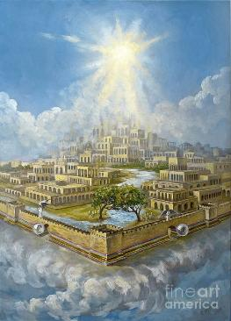
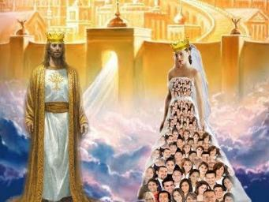
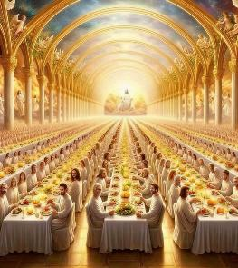
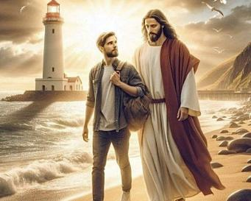
DOLAZAK KUĆI
„U kući Oca mojega ima mnogo stanova; da nije tako, ne bih vam rekao da idem pripraviti mjesto za vas.“ (Jovan 14,2)
Na Nebu postoji mesto koje nam je Isus pripremio, grad u kojem ćemo: Novi Jerusalim (Jn 14,2; Jev 11,10; Otk 21,10).
Ovaj grad, zajedno sa svojim stanovnicima – nama – naziva se „nevestom Jagnjetovom“ (Otk 21,2.9; Otk 19,7-8).
Prvi događaj kojem ćemo prisustvovati u našem novom domu bit će nezaboravan: svadbena večera Jagnjetova (Otk 19,9).
Ali da bismo postali Hristova zaručnica, prvo moramo biti Njegova zaručnica na ovoj zemlji. Moramo imati blizak odnos s Isusom sada. Poznavati Ga. Razgovarati s Njim svaki dan. Vjerovati Mu. Čeznuti za danom kada ćemo zauvek živeti s Njim.

Slide 7

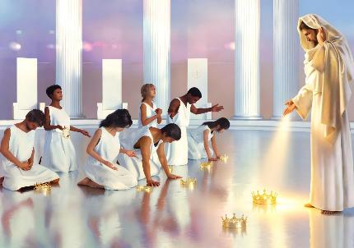
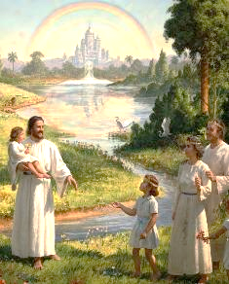
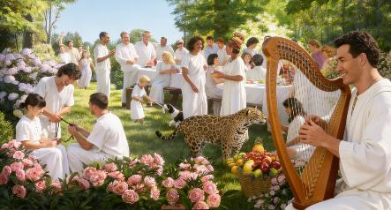
ŠTA ĆEMO DA RADIMO U VEČNOSTI?
„Jagnje koji je posred prestola biće im pastir i vodiće ih na izvore žive vode. I Bog će otrti svaku suzu iz očiju njihovih.“ (Otkrivenje 7,17)
Najveći blagoslov koji ćemo imati u Nebu biće videti Isusa i moći mu zahvaliti za ono što je učinio za nas.
Ali nećemo zauvek živeti u Nebu. Doći će vreme kada ćemo se spustiti na Zemlju, naš konačni dom (Otk 21,1-3; Ps 37,9). Iako zlo tamo više neće postojati, Isus će i dalje biti naš Pastir, nežno se brinući za nas (Isa 25,8; Otk 7,17).
Naravno, to neće biti besposlen život. Kao što je Bog čoveku dao posao kada ga je stvorio, svako od nas imaće tamo svoju svrhu. Moći ćemo da proširujemo svoje znanje i neprestano otkrivamo nova čuda.
Suprotno onome što se događa sada, tada će naše misli biti 100% usmerene prema Bogu, čija će ljubav preplaviti svaki atom našeg bića (Otk 14,1).

Slide 8

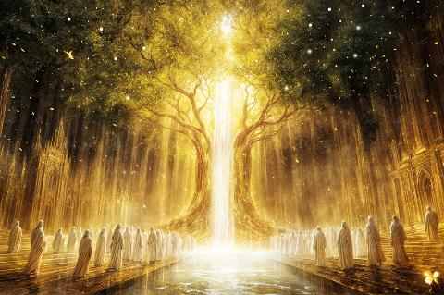
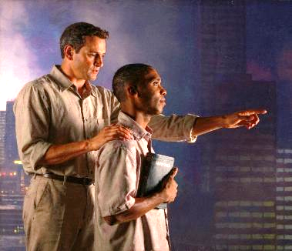
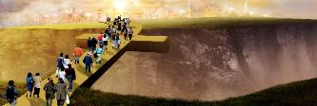
NAŠA ODGOVORNOST
„Duh i nevesta govore: Dođi! I svaki koji čuje, neka kaže: Dođi! Ko je žedan, neka dođe; ko želi, neka zagrabi vodu života besplatno.“ (Otkrivenje 22,17)
U Novom Jerusalimu – našem večnom domu – reka vode života teče s Božjeg prestola, hraneći drvo života (Otk 22,1-2). Ona daje obilan život, večni život.
Doći do Njega je besplatno. Isus je platio cenu. Jednog dana smo odgovorili na poziv Duha Svetoga i znamo kako da dođemo tamo, ali drugi još uvek ne znaju put.
Imamo odgovornost prema onima koji žude za večnim životom, ali ne znaju kako ga postići. Moramo glasno proglašavati: „Ko je žedan, neka dođe; ko želi, neka zagrabi vodu života!“ (Otk 22,17).
Dok ne dođe vreme kada ćemo moći da pijemo tu vodu, nemojmo da se umorimo od čekanja. Održimo čežnju za večnim životom. Dođi, Gospode Isuse.

Slide 9

EGW (Velika borba, str. 657)
„Veliki sukob je završen. Nema više ni greha ni grešnika. Čitav svemir je pročišćen. Isti puls harmonije i radosti kuca kroz celokupno stvaranje. Od Onoga koji je stvorio sve stvari teku život, svetlost i zadovoljstvo kroz ogromno prostranstvo beskonačnog prostora. Od najmanjeg atoma do najogromnijeg sveta, sve stvari, žive i nežive, objavljuju u svojoj besprekornoj lepoti i savršenom slavlju da je Bog ljubav.“

